Slide 1
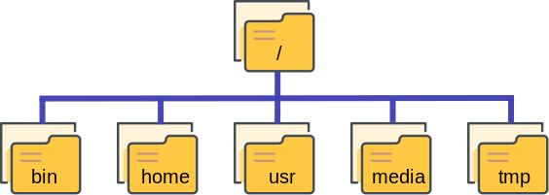

Slide 2
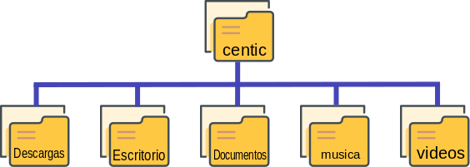

Slide 3
# Repetir los comandos $ pwd , $ ls cada vez que cambie de ubicación
$ pwd
$ ls
$ cd Escritorio/
$ cd Taller_03/
$ cd ~
$ cd Escritorio/Taller_03/
$ cd .
$ cd ..
$ cd ~/Escritorio/Taller_03/
$ cd
$ cd /
$ cd /home/centic

Slide 4
Copiar archivos y carpetas
$ cd Curso_computación_científica/03-Shell-Unix/
$ cp data-shell.zip ~/Escritorio/
De la misma manera copiar temperatura.zip en el escritorio
Copiar Introduccion_Shell-UNIX.pdf a la carpeta Taller_03 creada en el escritorio
Moverse al escritorio y verificar si los archivos se encuentran allí
Descomprimir los dos archivos .zip
$ unzip data-shell.zip
Abrir las diapositivas en un visor de pdf:
$ evince Introduccion_Shell-UNIX.pdf &

Slide 5
Inspeccionando el contenido de un archivo
$ cd ~/Escritorio/data-shell/molecules
$ ls -lh .
$ cat octane.pdb
$ head octane.pdb
$ head -7 octane.pdb
$ tail octane.pdb

Slide 6
Inspeccionando el contenido de un archivo
$ cd ~/Escritorio/data-shell/molecules
$ ls -lh .
$ cat octane.pdb
$ head octane.pdb
$ head -7 octane.pdb
$ tail octane.pdb
Otras opciones son los comandos:
$ more
$ less
Y un comando muy interesante: $ wc
$ wc octane.pdb
(explore separadamente las opciones -l -w -c)

Slide 7
Redireccionamiento de la salida de un comando
# Probar la siguiente cadena de comandos dentro de la carpeta
~/Escritorio/data-shell/molecules
$ wc -l *.pdb
$ wc -l *.pdb > lineas.txt
$ cat lineas.txt

Slide 8
Redireccionamiento de la salida de un comando
# Probar la siguiente cadena de comandos dentro de la carpeta
~/Escritorio/data-shell/molecules
$ wc -l *.pdb
$ wc -l *.pdb > lineas.txt
$ cat lineas.txt
…..................................................
$ echo buenos dias thanos
$ echo buenos dias thanos > saludo.txt
$ cat saludo.txt
$ echo no saluda por que thanos tálgico > saludo.txt
$ cat saludo.txt

Slide 9
Redireccionamiento de la salida de un comando
# Probar la siguiente cadena de comandos dentro de la carpeta
~/Escritorio/data-shell/molecules
$ rm saludo.txt
$ echo buenos dias thanos > saludo.txt
$ cat saludo.txt
$ echo no saluda por que thanos tálgico >> saludo.txt
$ cat saludo.txt

Slide 10
Loops for
# Ejecutar dentro de la carpeta ~/Escritorio/data-shell/creatures
$ for j in {0..100..2}
> do
> touch ${j}.dat
> done
$ ls
$ for filename in *.dat
> do
> echo working in ${filename}
> cp ${filename} original-${filename}
> done

